Slide 1

基于深度卷积神经网络的实体关系抽取

Slide 2
01
绪论
02
实体关系抽取方法研究
CONTENT
03
目录
基于深度卷积神经网络和
关键词特征的实体关系抽取
04
实体关系抽取模型在
英文语料中的应用
05
实体关系抽取模型在
中文语料中的应用
06
总结和展望

Slide 3
摘要
解决的问题：解决了传统的实体关系抽取模型学习之前需要人工手动的选取一些离散的特征，特征的有效性和数量是依赖专家经验来判断。特征的选择过程依赖自然语言处理（NLP）工具，费时费力，易造成错误传播等问题
采用的方法：采用深度卷积神经网络来抽取。
本文的突出特点是：
1.提出基于句子的衡量词重要性的TP-ISP算法，即通过该算法得到每个类别中各个词的tpisp值，利用从大到小排序选取排名前三的词作为该类别的关键词特征。减少了现有的使用深度学习的方法中仅依赖单一词向量学习特征的不足
2.采用分段最大池化策略，减少了一般的最大池化策略对于信息的丢失
取得的成果：本文的模型在英文和中文语料中都使得实体关系抽取结果得到了很大的提升

Slide 4
01
绪论

Slide 5
研究背景
传统的基于机器学习的方法针对不同的自然语言
处理任务时需要使用不同的统计模型和优化算法，
涉及大量手工挑选任务相关特征，同时选择结果、
受到传统自然语言处理工具的影响，易造成误差传播

Slide 6
02
实体关系抽取方法研究

Slide 7
目前实体关系抽取抽取方法主要分为：
1.基于模式匹配
2.基于词典驱动
3.基于机器学习（简单高效，是主流方法）
有监督学习：针对特定领域，需预先定义关系类别：
①基于特征的关系抽取
②基于核函数的关系抽取
③基于深度学习
机器学习
无监督学习：预先不需要大量的标注语料，多用于开放域的关系抽取，可扩展性强，但性能相对较差，容易引入过多的噪声

Slide 8
Bootstapping方法：总体思想：通过多次重复抽样某有限样本集的方法来重新构造新的样本
缺点：容易产生语义漂移，影响抽取的准确率
无监督学习
远距离监督：预先不需要标注预料，需要使用现有知识库蕴含的事实信息做支撑，获取到的大规模未标注的语料关系实例对现有的知识库进行补充，是一种启发式的对齐方式
缺点：容易引入大量噪声训练实例，影响抽取性能
开放域的关系抽取：不需要标注任何预料，事先也不需要知道抽取的关系类型。输入为自然文本句子，输出为简单命题
两大挑战：
1.自然语言句子结构复杂多变，处理困难
2.获取到的命题中表述方式不同，但是有相同的语义关系，
需要将这些短语进行归一化整理

Slide 9
支持向量机(SVM):主要用来分析线性可分问题，但是也可以通过使用非线性映射算法解决线性不可分问题，算法原理是：为了使得高维特征空间能够对样本非线性特征进行线性分析，将转化低维输入空间的样本到高维的特征空间中
基于特征的方法：
需要人工定义各种离散的特征
最大熵模型：基本思想是，在保证已知的知识不被违背的情况下，让未知的部分信息量最大化（熵最大）。用来进行概率估计的
有监督学习
基于核函数的方法：需要借助自然语言处理中的句法分析工具，且训练速度较慢，不适用于数据集较大的情况。
无需人工定义大量的特征模板，一般是将句法分析的结果或者其各类变形作为树核函数的输入，优点是可以产生对象的大量语法特征，可以从中选择一些有用的特征用于特定的任务，间接的探索了隐含的高维特征空间，并且可以充分利用结构化信息，这是基于特征的方法所无法表示的。
自动编码器：将原始的输入信号尽可能复现的神经网络，即要求最终得到的输出结果近似于原始的输入
基于深度学习的方法：降低了人工参与度以及自然语言处理工具造成的误差传播
深度置信网络：所建立的是实际观察道德数据和该数据所属标签之间的一个联合分布，是一个概率生成模型

Slide 10
03
基于深度卷积神经网络和
关键词特征的实体关系抽取

Slide 11
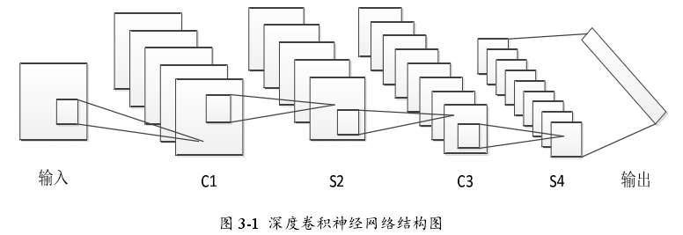
原始的输入数据首先通过 C1 层做卷积运算，通过卷积运算会在 C1 层产生特征图。之后进入池化层 S2，得到特征映射图。然后再通过卷积层的滤波器作用
这些映射图又可得到 C3 层的特征映射图，接着通过降采样产生 S4，这样依次逐层训练，
得到原始数据的特征向量，最终将得到的特征向量通过全连接层进入分类器进行分类。

Slide 12



激活函数的选择
Sigmoid 函数
非线性激活函数
激活函数
双曲正切函数（Tanh）
修正线性单元函数(Relu)(目前最受欢迎的激活函数)

Slide 13
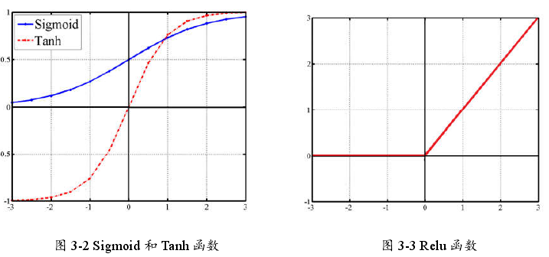

Slide 14
sigmoid 函数
。
sigmoid 函数可以将得到的实数值映射到[0,1]之间。因此其输出是非 0 均值的，这使得反向调整时收敛速度过慢。
在计算时，由于是指数运算，所以运算过程中计算量很大，而且在反向传播过程中求梯度值时，涉及到求导等运算，也加大了运算量。
sigmoid 函数在反向传播调整参数时，通过求导，当自变量的值经过 0 处取得最大值之后，由于变换过于缓慢而接近饱和区，从而使得导数趋于 0，容易出现梯度消失的现象，不可避免的造成了部分信息的丢失。

Slide 15
Tanh 函数
。
Tanh 函数将实值映射到[-1,1]范围之内，因此其输出基本上是 0 均值的，弥补了 sigmoid 函数中的一些不足。在反向传播阶段可以很容易的计算得到梯度值，因此神经网络在做关系分类等问题中也常常使用此非线性的激活函数。但是它也会存在一定程度的梯度饱和问题。
Relu 函数
经过该激活函数的作用会使得一部分神经元的输出结果变为 0，致
使训练后的网络变得稀疏，对减少过拟合问题具有一定的帮助。使用此函数的反向梯度计算过程也比较容易，运算精度高，同时也加快了运算速度，收敛速度也比前两者快。

Slide 16
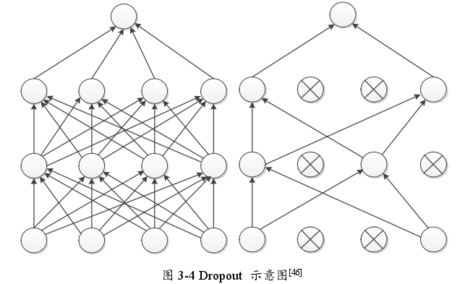
采用dropout方法防止过拟合问题
使用 dropout 策略后的网络结构示意图
传统的包含两层隐含层神经网络中全连接层在未使用 dropout 策略
时的网络结构示意图
使用 dropout 策略时被暂时忽略的神经元

Slide 17

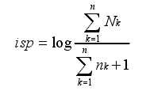

关键词特征的抽取
一个类别的关键词往往可以很好地表征该类别的关键信息，因此许多研究
将关键词策略引入到识别、分类等任务中
TF-IDF 算法常用来衡量一个字词对于一份文件的重要程度，字词的重要程度正比于它在某文件中出现的频率，由于当前关于实体关系抽取问题的数据集中经常面对的是短文本句子，与文件不同，所以基于 TF-IDF 思想，该文提出了一种基于句子的多类别的衡量词重要性的统计方法 TP-ISP。
1.计算包含某个词的实例所占该类别所有实例的比重，根据比重来衡量该词的重要性。
nk 表示在某个类别中包含该词的实例数， Nk 表示该类别总的实例数
分子表示数据集中所有的实例数，分母表示包含该词的实例数，结果加 1，防止分母为 0。
2.计算包含该词的
实例在其他类别中分布的稀疏性
将得到的各类别中每个词按照其tpisp 的值进行降序排列，tpisp 值越大，表明该词对于所属类别具有更强的表征能力

Slide 18
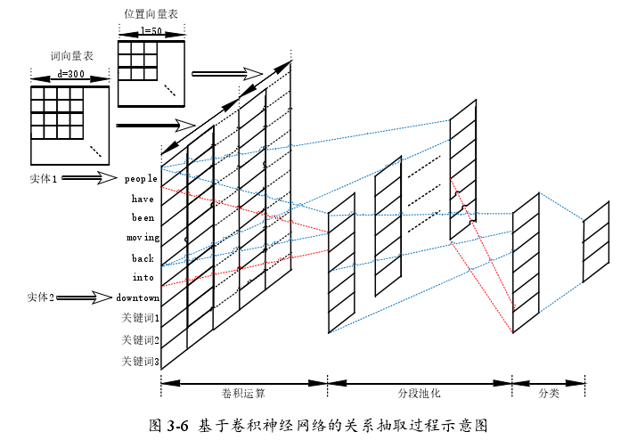
在原始词向量和位置向量的基础上，引入类别关键词特征作为网络的输入特征，并没有借助外部词典 WordNet，也未使用自然语言处理工具，如，词性标注（POS）、命名实体识别（NERs）等。同时结合分段最大池化策略，取得了很好的分类效果。

Slide 19
04
实体关系抽取模型在
英文语料中的应用

Slide 20
选用的英文数据集
A
1.ACL 组织在2010 语义评测会议中的评测任务 8，SemEval-2010 Task 8：Multi-Way Classification of Semantic Relations Between Pairs of Nominals：
在数据集 SemEval-2010 Task 8 中，包含了 10717 个带有注释的实例，其中有 8000个训练实例，2717 个测试实例。每个实例中具有关系的两个实体都已经被标注出来，且这两个实体仅属于一种关系类型。该数据集中共有 9 种带有方向的关系。
B
2. 2007 语义评测会议中的评测任务 4，SemEval-2007 Task 4：Classification of Semantic Relations between Nominals：
SemEval-2007 Task 4 数据集中共有 7 种不带方向的关系类别，共包含 1529 个带注释的实例，同样每个实例中的两个实体都已被标注，其中有 980 个训练实例和 549 个测试实例。

Slide 21
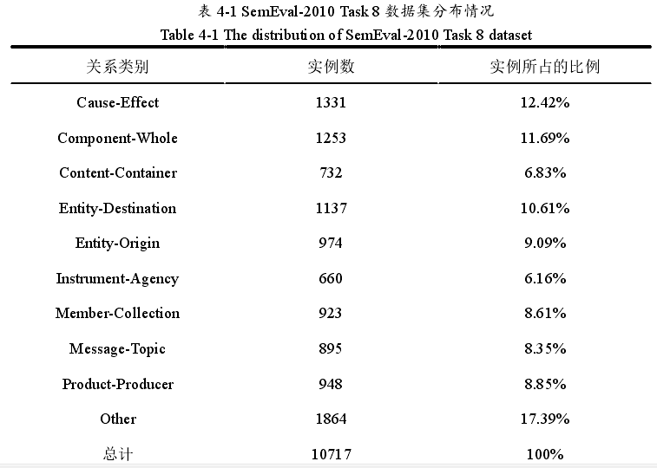

Slide 22
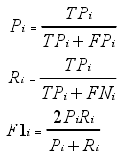

评价的指标
实验中使用数据集官方文档中的评价指标宏平均 F1（macro-averaged F1）值进行评价。要计算 macro-averaged F1 值，首先要得到各个类别的准确率（Precision）、召回率（Recall）和 F1 值
TPi 为被正确分为第 i 类实例个数，FPi 为被错误分为第 i 类的实例数，FNi 为本属于第i类实例被分为其他类别的实例数
K 为总的类别数

Slide 23
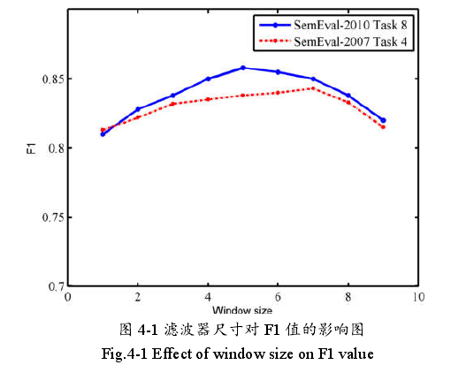
实验结果的对比
01
实验参数的设置：包括
实验训练过程中所涉及的超参数、以及滤波器尺寸的选择对比实验分析
对于SemEval-2010 Task 8 数据集，当滤波器的尺寸为 5 时，得到的 F1 值的最大的，随着滤波器尺寸的增加，F1 值逐渐减小；
对于 SemEval-2007 Task 4 数据集，滤波器尺寸为 7时，得到的 F1 值达到了峰值。
实验中对于不同的数据集分别选取最佳的滤波器尺寸作为训练过程中的固定尺寸

Slide 24
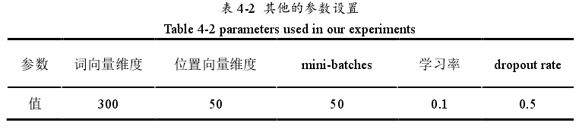
其他参数的设置是根据其他文献实验中选取好的参数值

Slide 25
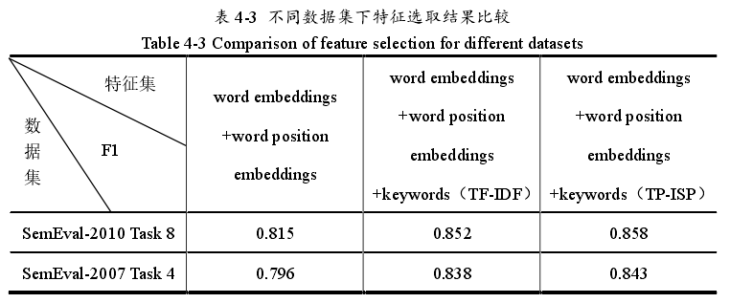
在上述网络参数都已经确定的情况下，无论是哪个数据集，随着特征的不断增多，实验结果都得到了一定程度的提升，引入了类别关键词特征使实验结果有了较为显著的提升

Slide 26
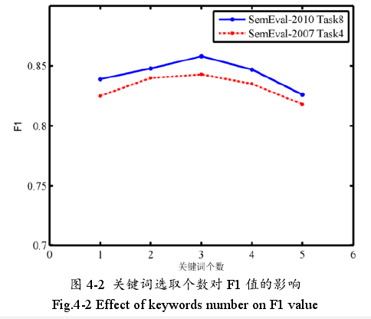
从图中可以看出，起初随着选取关键词的增多，F1 值逐渐增大，说明较少的关键词特征不足以表征该类别的特征。
当选取 3 个关键词时，两个数据集都得到了很好的实验结果，之后随着关键词个数选取的增多，实验结果急剧下降，说明引入过多关键词的同时也引入了一些噪声。

Slide 27
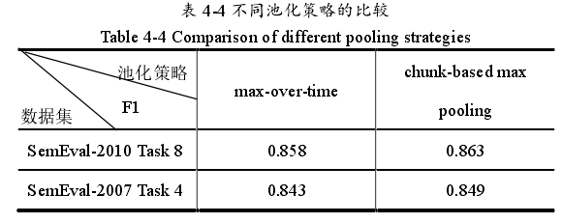
该文采用的分段最大池化策略要优于一般的最大池化策略，在两个数据集上分别提升了 0.5%和 0.6%。实验结果进一步表明了，加入类别关键词特征结合分段池化策略可以使得实体关系抽取效果达到目前状态的最优值。

Slide 28
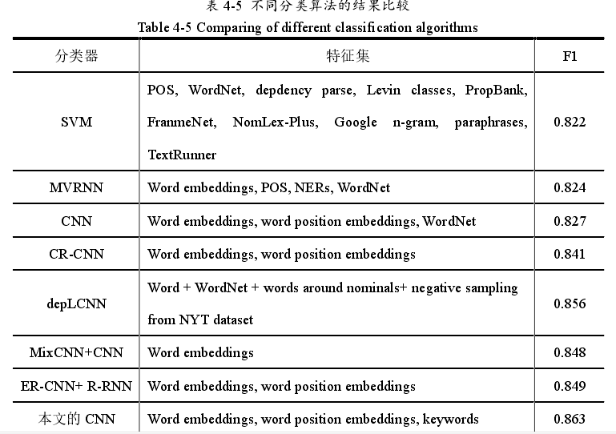
右边比较了本文的方法和当前比较流行的分类算法在 SemEval-2010 Task 8 数据集上分类效果

Slide 29
05
实体关系抽取模型在
中文语料中的应用

Slide 30
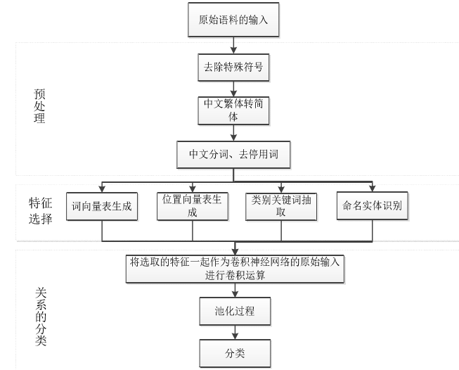
中文实体关系抽取过程示意图

Slide 31
选用的中文数据集：COAE2016 评测活动任务三
该任务要求在给定句子中识别出包含实体关系的句子，并判断实体关系类型。限定实体关系类型为 10 类，包含出生日期、出生地、毕业院校等关系类型
该实验语料中包含 988 个训练实例和 483 个测试实例，共包含 9 种关系类别
语料预处理过程主要包括：
（1）去除文本数据中的特殊符号以及一系列标点符号；
（2）对于语料中出现的繁体字，为了阅读的方便和后续的向量匹配，均将其转换
为简体字；
（3）抽取出标注好的实体，添加到用户词典中然后进行分词、去停用词。
该文使用的是开源的 python 结巴分词工具，通过在该工具中添加停用词表可以在分词的过程中将停用词去掉。
中文词向量表的训练：该文选用 word2vec 中的 Skip-gram 模型生成词向量。Skip-gram 模型是一种利用一个词来预测其周围词的概率的模型。
特征选取：位置向量特征和类别关键词特征
关系分类：将人工提取的显性特征作为网络的初始输入，依次经过卷积运算、分段池化作用和全连接层，然后将最终得到的特征一起进入 softmax 分类器进行分类。

Slide 32


评价标准：
对 于 多 分 类 抽 取 问 题 ， 使 用 各 类 综 合 性 能 作 为 最 终 的 评 测 标 准 ：
Ravg（Macro-averaged R）
其中Pi 和Ri 分别表示某个类别的召回率和准确率，K 为总的类别数
Pavg（Macro-averaged P）
TPi 为被正确分为第 i 类实例个数，FPi 为被错误分为第 i 类的实例数，FNi 为本属于第i类实例被分为其他类别的实例数
F1avg（Macro-averaged F1）
K 为总的类别数

Slide 33
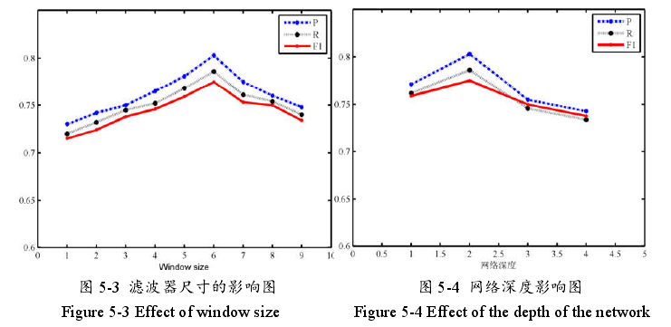
当滤波器尺寸为 6 时，其结果的准确率、召回率和 F1 值都达到了最大值
当模型深度为 2 时效果最好，随着模型深度的增加，过拟合现象会更加明显

Slide 34
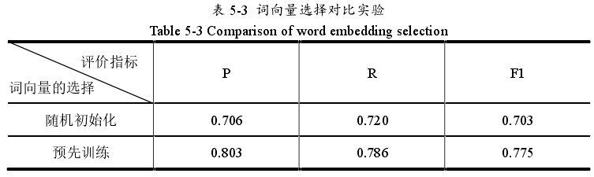
使用大规模无标签的文本数据训练得到的词向量比随机初始化得到的词向量可以获得更好的实验结果。

Slide 35
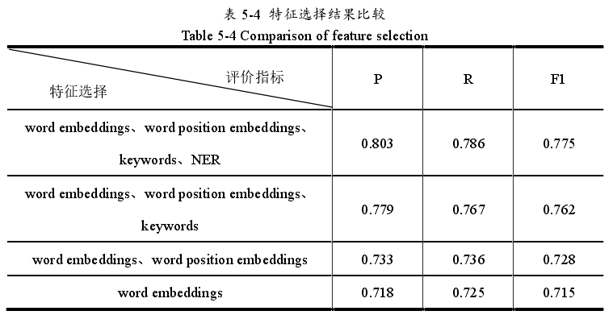
随着特征的较少，训练结果逐步降低，尤其是当去掉抽取到的类别关键词后，实验效果的减弱较为显著，说明该特征的加入有助于网络的学习和分类，弥补学习过程中的不足。

Slide 36
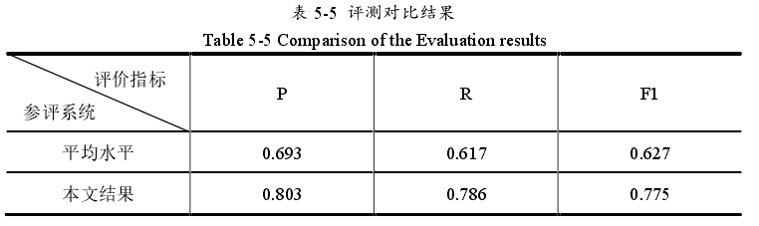
该文提出的实体关系抽取的方法在任务三实体关系抽取实验中取得了很好的效果，从准确率、召回率以及 F1 值上，均明显高于该参评系统的平均水平。
在COAE2016 评测活动任务三中，结合中文维基百科和谷歌开发的词向量生成工具 word2vec 训练生成了中文词向量表，赋予每
个词更丰富的语义，在之前的深度卷积神经网络模型基础上，将原始句子词向量、词位置向量、命名实体识别以及利用 TP-ISP 得到的类别关键词特征作为网络的初始输入。

Slide 37
06
总结

Slide 38
中文实体关系抽取任务所面对的挑战：
01
由于中文分词工具的有限性，在具体的实验语料中许多人名、地名、日期、数量等无法正确识别出来。
实体关系抽取中的特征选择依赖于自然语言处理工具的处理结果，中文语义结构复杂，抽取中会遇到不可避免的错误。
02
03
没有成熟的训练词向量的模型以及训练好的中文词向量表，而英文中相关的技术成熟，而且存在多种预先训练好的词向量表。

Slide 39
演 示 完 毕

